Slide 1

  Aichinger Eric
  Atteneder Harald
  Delev Viktor
  Rott Benjamin

Slide 2
Was ist ooview?
ooview ist ein kleines, schlankes Programm, das zur Betrachtung von OpenDocument-Dateien an einem Terminal unter UNIX/Linux dienen soll.
Der eigentliche Nutzen des Programmes ist also, OpenDocument-Dateien schnell, einfach und resourcensparend anzuzeigen.
ooview ist nur auf Basisfunktionen beschränkt und beseitigt damit den Nachteil vom „aufgeblasenen“ OpenOffice-Paket.

Slide 3
Wesentliche Bestandteile von ooview
Text User Interface (ncurses)
Minimale Oberfläche, mit einer Menüleiste als Navigation
XML-Parser
Da ein OpenOffice-Dokument aus XML-Dateien aufgebaut ist, filtern wir mit diesem Parser die benötigten Informationen heraus.
OVD-Parser (eigenes Format)
Die im vorigen Schritt gewonnen Informationen müssen mit den selben Formatierungen auf den Bildschirm gebracht werden.

Slide 4
Programmablauf
Linux
ooview
Formatierten Inhalt
von test.odt
anzeigen.
XML parsen
OVD Parsen
Aufruf
temp. ovd
test.odt
exportieren
test.ovd

Slide 5
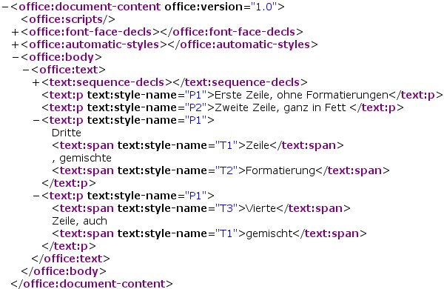
Parsen genauer betrachtet
Erste Zeile, ohne Formatierungen
Zweite Zeile, ganz in Fett
Dritte Zeile, gemischte Formatierung
Vierte Zeile, auch gemischt
OVD
Erste Zeile, ohne Formatierungen
<bold>Zweite Zeile, ganz in Fett </bold>
Dritte <bold>Zeile</bold>, gemischte <italic>Formatierung</italic>
<ul>Vierte</ul> Zeile, auch <bold>gemischt</bold>
bzw.
HTML
<html>
<head>
<title>HTML by ooview</title>
</head>
<body>
Erste Zeile, ohne Formatierungen
<b>Zweite Zeile, ganz in Fett </b>
Dritte <b>Zeile</b>, gemischte <i>Formatierung</i>
<u>Vierte</u> Zeile, auch <b>gemischt</b>
</body>
</html>

Slide 6
Probleme und Schwierigkeiten
Aufgabestellung unterschätzt.
Einarbeitung in die Bibliotheken (libncurses, libxml2, etc.) war schwierig und zeitaufwendig.
Komplexität von OpenOffice-Dokumenten unterschätzt → parsen von Formatierungen, Tabellen, etc. funktioniert noch nicht.
Zu spät erkannt, dass eigenes Dateiformat (ovd) mehr Nachteile als Vorteile mit sich bringt → umstieg auf HTML.
Erfüllung der optionalen Projektziele, wie bearbeiten von Dokumenten (odt), einbinden von Grafiken, etc. noch lange nicht in Sicht.

